Slide 1

Agen Cerdas
Kecerdasan Buatan/
Artificial Intelligence
Imam Cholissodin, S.Si., M.Kom.

Slide 2
Pokok Bahasan
Agents and Environments
Rationality
PEAS (Performance measure, Environment, Actuators, Sensors)
Agent types
Environment types

Slide 3
Agen dan Lingkungan
Sistem Agen Cerdas
  Program yang dapat diberi tugas dan dapat menyelesaikan tugasnya secara mandiri, serta mempunyai inteligensi.
  Dengan bantuan sistem agen tersebut, maka pekerjaan yang membutuhkan waktu lama dapat diselesaikan dengan baik dan lebih cepat.
  Dengan adanya agen cerdas pada aplikasi diharapkan aplikasi tersebut dapat berpikir dan dapat menentukan pilihan langkah terbaik sehingga dapat mengalahkan manusia.

Slide 4
Agen dan Lingkungan
Definisi Agen Cerdas
  Sebuah agen adalah segala sesuatu yang dapat merasakan lingkungannya melalui peralatan sensor-sensor, bertindak sesuai dengan lingkungannya dan dengan mengunakan peralatan penggeraknya /actuator (Russel dan Norvig).
  Sebuah agen adalah sebuah sistem komputer yang berada dalam suatu lingkungan dan memiliki kemampuan bertindak secara otonomos didalam situasi lingkungan tersebut sesuai dengan sasaran yang dirancang (Woold-ridge).

Slide 5
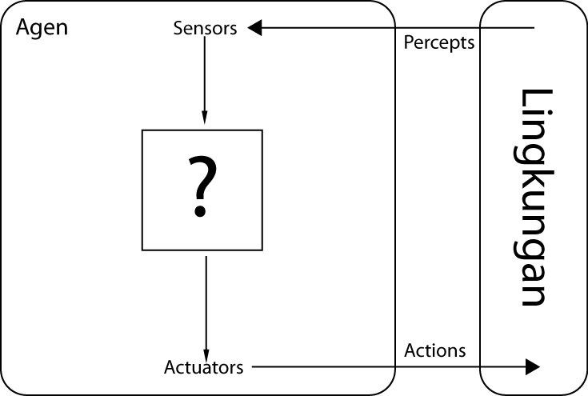
Agen dan Lingkungan
Agen – Sensors/Actuator – Percepts/Actions – Lingkungan
  Gambar 1a, diperlihatkan abstraksi dari model komputasi sebuah agen. Pada gambar terlihat setiap tindakan atau aktivitas akan dikerjakan oleh agen adalah untuk memenuhi kondisi lingkungannya.

Slide 6
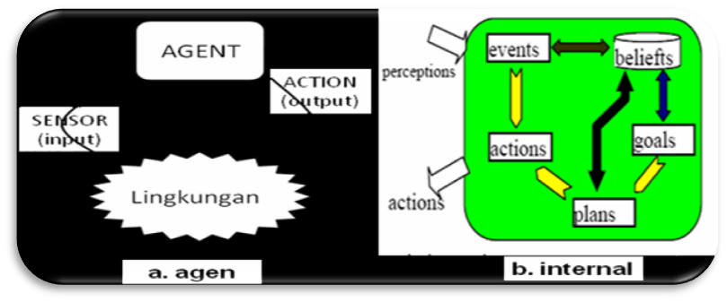
Agen dan Lingkungan
Agen – Sensors/Actuator – Percepts/Actions (Event, Benefits, Goals, Plans) – Lingkungan
  Gambar 1b, diperlihatkan komponen internal dari sebuah model agen BDI (belief-desire-intention) yang memiliki :
    events (pemacu indera),
    beliefs (pengetahuan),
    actions (tindakan),
    goals (tujuan),
    dan plans (agenda dan rencana).

Slide 7
Agen dan Lingkungan
Human Agen memiliki :
  Mata, telinga, dan organ sejenisnya sebagai sensor.
  Tangan, kaki, mulut dan anggota tubuh lainnya sebagai effector.
Agent Robot :
  Sensor : kamera, infrared, dll
  Effector : peralatan penggerak.
Agent Software :
  Antarmuka pengguna grafis sebagai sensor dan sekaligus sebagai pengeraknya

Slide 8

Agen dan Lingkungan
Struktur Agen :
  The agent function
  maps from percept
  histories to actions :
[f : P* → A]
  Tugas dari mempelajari kecerdasan buatan adalah untuk membuat suatu mesin agen
  Sebuah agen juga membutuhkan architecture yang dapat berupa komputer saja, atau komputer yang memiliki perangkat keras tertentu dapat melakukan suatu pekerjaan tertentu seperti memproses gambar kamera atau menyaring input suara.

Slide 9
Agen dan Lingkungan
Struktur Agen :
  Jadi, sebuah architecture membuat kesan-kesan lingkungan dapat diterima dengan baik oleh sensor-sensor yang dimilikinya, lalu dapat menjalankan program agennya dan dapat memberikan tindakan terhadap lingkungan menggunakan actuators. Hubungan agen, architecture, dan program dapat diasumsikan sebagai berikut:
  agen = architecture + program

Slide 10
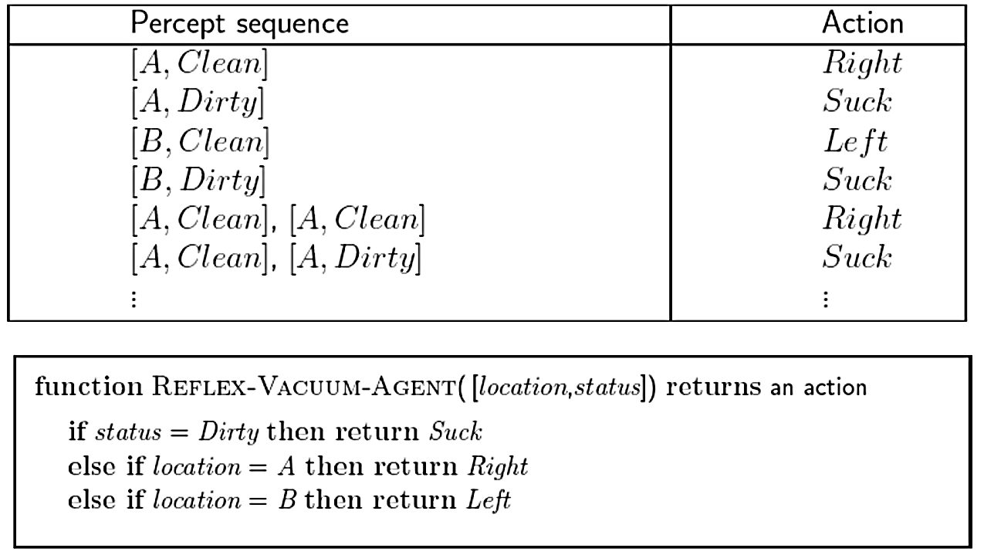

Agen dan Lingkungan
Vacuum-cleaner world :
  Percepts: location and contents, e.g., [A,Dirty]
  Actions: Left, Right, Suck, NoOp

Slide 11
Rasionalitas (1 of 6)
Rational Agent :
  Sebuah agen selalu mencoba untuk mengoptimasikan sebuah nilai ukuran kinerja yang disebut agen memiliki rasional (rational agent).
  Sebuah agen adalah rasional jika dapat memilih kemungkinan untuk bertindak yang terbaik setiap saat, menurut apa yang ia ketahui mengenai lingkungannya pada saat itu.
  Untuk setiap deretan persepsi yang mungkin, sebuah agen rasional hendaklah memilih satu tindakan yang diharapkan memaksimalkan ukuran kemampuannya, dengan adanya bukti yang diberikan oleh deretan persepsi dan apapun pengetahuan terpasang yang dimiliki agen itu.

Slide 12
Rasionalitas (2 of 6)
Rational Agent :
  Jadi, agen rasional diharapkan dapat melakukan atau memberi tindakan yang benar. Tindakan yang benar adalah tindakan yang menyebabkan agen mencapai tingkat yang paling berhasil. (Stuart Russel, Peter Norvig, 2003).
  Ukuran kinerja (dari rational agent) biasanya didefinisikan oleh perancang agen dan merefleksikan apa yang diharapkan mampu dilakukan dari agen tersebut.
  Sebuah agen berbasis rasional juga disebut sebuah agen cerdas.
  Dari perspektif ini, bidang kecerdasan buatan dapat dipandang sebagai studi mengenai prinsip-prinsip dan perancangan dari rasio agen-agen buatan.

Slide 13
Rasionalitas (3 of 6)
Perilaku Agent :
  Agent rasional : agent yang mengerjakan sesuatu yang benar.
  Performance measure : bagaimana keberhasilan suatu agent.
  Diperlukan suatu standard untuk mengukur performansi, dengan mengamati kondisi yang terjadi.
Contoh (Perilaku Agent)
  Agent untuk membersihkan lantai yang kotor (vacum cleaner).
  Performance dari vacum cleaner :
    Jumlah Kotoran yang dibersihkan
    Jumlah Konsumsi listrik
    Jumlah Kebisingan
    Waktu yang dibutuhkan
  Goal Measure : Lulus Kuliah, Kaya
  Performance : IPK, Gaji Bulanan

Slide 14
Rasionalitas (4 of 6)
Sebelum membuat suatu agen, hendaknya telah mengetahui dengan baik :
  Semua kemungkinan kesan dan tindakan yang dapat diterima dan dilakukan oleh agen.
  Apa tujuan atau pengukur kemampuan agen yang ingin dicapai.
  Dan lingkungan yang seperti apa yang akan dioperasikan oleh agen.

Slide 15
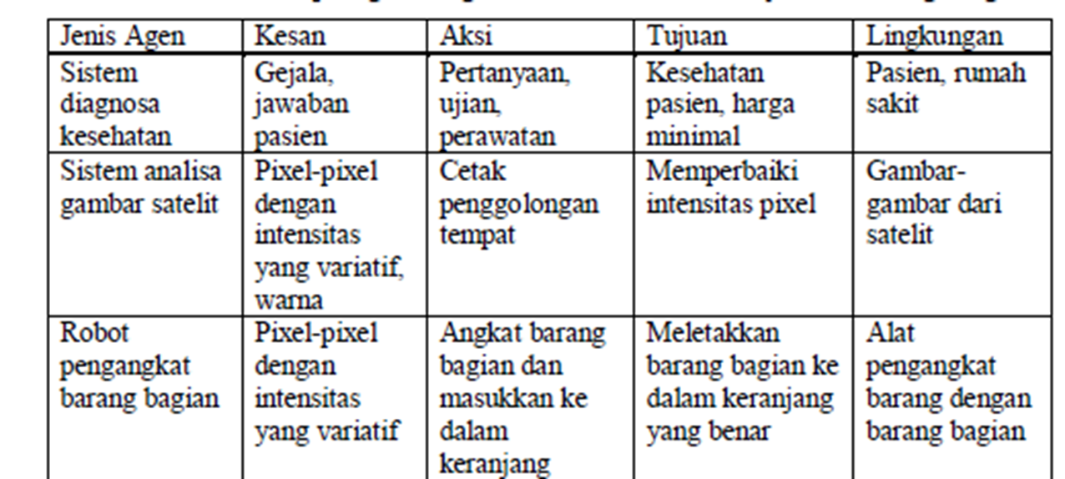
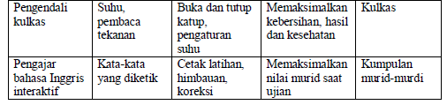
Rasionalitas (5 of 6)
Contoh Tipe Agen dengan Kesan, Tindakan, Tujuan dan Lingkungan :

Slide 16
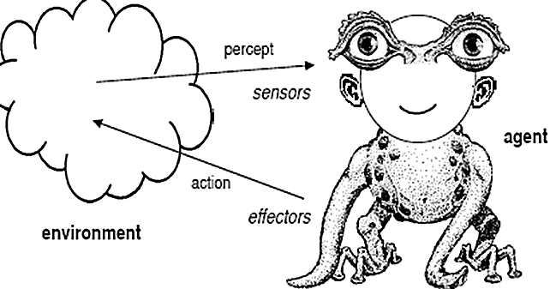
Rasionalitas (6 of 6)
Rationality Vs Omniscience
  Rationality
    Mengetahui outcome seharusnya dari suatu tindakan dan mengerjakannya dengan benar.
  Omniscience
    Ketidakmungkinan dalam suatu kenyataan.
  Contoh: Menyebrang jalan yang tidak ada lalin.

Slide 17
PEAS (1 of 5)
PEAS
  PEAS: Performance measure, Environment, Actuators, Sensors.
  Must first specify the setting for intelligent agent design.
  Consider, e.g., the task of designing an automated taxi driver :
    Performance measure
    Environment
    Actuators
    Sensors

Slide 18
PEAS (2 of 5)
PEAS
  PEAS: Performance measure, Environment, Actuators, Sensors.
  Must first specify the setting for intelligent agent design.
  Consider, e.g., the task of designing an automated taxi driver:
    Performance measure: Safe, fast, legal, comfortable trip, maximize profits
    Environment: Roads, other traffic, pedestrians, customers
    Actuators: Steering wheel, accelerator, brake, signal, horn
    Sensors: Cameras, sonar, speedometer, GPS, odometer, engine sensors, keyboard

Slide 19
PEAS (3 of 5)
PEAS
  PEAS: Performance measure, Environment, Actuators, Sensors.
  Must first specify the setting for intelligent agent design.
  Consider, e.g., the task of designing an automated taxi driver:
    Agent: Medical diagnosis system
    Performance measure: Healthy patient, minimize costs, lawsuits
    Environment: Patient, hospital, staff
    Actuators: Screen display (questions, tests, diagnoses, treatments, referrals)
    Sensors: Keyboard (entry of symptoms, findings, patient's answers)

Slide 20
PEAS (4 of 5)
PEAS
  PEAS: Performance measure, Environment, Actuators, Sensors.
  Must first specify the setting for intelligent agent design.
  Consider, e.g., the task of designing an automated taxi driver:
    Agent: Part-picking robot
    Performance measure: Percentage of parts in correct bins
    Environment: Conveyor belt with parts, bins
    Actuators: Jointed arm and hand
    Sensors: Camera, joint angle sensors

Slide 21
PEAS (5 of 5)
PEAS
  PEAS: Performance measure, Environment, Actuators, Sensors.
  Must first specify the setting for intelligent agent design.
  Consider, e.g., the task of designing an automated taxi driver:
    Agent: Interactive English tutor
    Performance measure: Maximize student's score on test
    Environment: Set of students
    Actuators: Screen display (exercises, suggestions, corrections)
    Sensors: Keyboard

Slide 22
Karakteristik Agen
Karakteristik Agen
  Sebuah agen memiliki karakteristik yang menggambarkan kemampuan dari agen itu sendiri.
  Semakin banyak karakteristik yang dimiliki oleh suatu agen, maka akan semakin cerdas agen tersebut.
  Ada beberapa karakteristik dari agen :
    Autonomous
    Reaktif
    Proaktif
    Fleksibel
    Robust
    Rasional
    Social
    Situated

Slide 23
Karakteristik Agen
Karakteristik Agen
  Autonomous : kemampuan untuk melakukan tugasnya dan mengambil keputusan secara mandiri tanpa adanya intervensi dari luar seperti agen lain, manusia ataupun entitas lain.
  Reaktif : kemampuan agen untuk cepat beradaptasi terhadap perubahan informasi yang ada pada lingkungannya.
  Proaktif : kemampuan yang berorientasi pada tujuan dengan cara selalu mengambil inisiatif untuk mencapai tujuan.
  Fleksibel : agen harus mempunyai banyak cara dalam mencapai tujuannya.
  Robust : agen harus dapat kembali ke kondisi semula jika mengalami kegagalan dalam hal tindakan ataupun dalam menjalankan plan.

Slide 24
Karakteristik Agen
Karakteristik Agen
  Rasional : kemampuan untuk bertindak sesuai dengan tugas dan pengetahuannya dengan tidak melakukan hal yang dapat menimbulkan konflik tindakan.
  Social : dalam melakukan tugasnya, agen memiliki kemampuan untuk berkomunikasi dan berkoordinasi baik dengan manusia maupun dengan agen lain.
  Situated : agen harus berada dan berjalan di lingkungan tertentu.

Slide 25
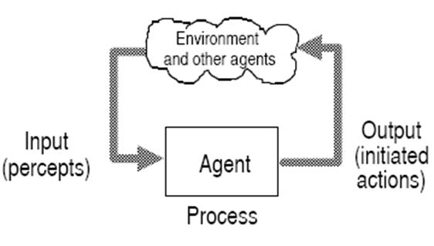
Arsitektur Agen
Arsitektur Agen
  Black Box :
    Pada konsep black box,
    agen menerima masukan
    (percepts) dari luar lalu
    memprosesnya sehingga bisa dihasilkan keluaran (action) yang berdasarkan masukan tadi.
    Brenner mengemukan suatu model untuk proses ini yang berisi tahapan : interaction, information fusion(peleburan, penyatuan), information processing dan action.
  BDI( kepercayaan (belief), keinginan (desire), dan kehendak (intention) ) :

Slide 26
Arsitektur Agen
Arsitektur Agen
  BDI Agent :
    Kepercayaan atau Belief :
      Apa-apa saja yang diketahui dan tidak diketaui oleh agen tentang lingkunganya.
      Atau belief merupakan pengetahuan agen atau informasi yang diperoleh agen tentang lingkungannya.
    Keinginan atau desire :
      Tujuan, tugas yang harus diselesaikan oleh agen atau sesuatu yang ingin dicapai oleh agen.
    Kehendak atau intention :
      Rencana-rencana yang disusun untuk mencapai.

Slide 27
Arsitektur Agen
Contoh
  Rancang bangun sistem agen cerdas untuk monitoring stok perusahaan oleh Rika Yunitarini
  (Percept dan Action)
  Adapun masukan dan tindakan adalah:
    Percept. Percept yang digunakan di dalam sistem antara lain data pemasok baru, data barang jual, data barang beli, dan data barang tiba.
    Action. Action yang terlibat adalah bandingkan harga barang pemasok, bandingkan waktu antar barang, tentukan pemasok, menentukan persediaan.

Slide 28
Tipe Agen
Tipe Agen
  Untuk pembuatan agen cerdas, ada lima tipe agen yang dapat mengimplementasikan pemetaan dari kesan yang diterima ke tindakan yang akan dilakukan.
  5 tipe agen tersebut adalah simple reflex agents, model-based reflex agents, goal-based reflex agents, utility-based reflex agents dan Learning agents.
(Stuart Russel, Peter Norvig, 2003).

Slide 29
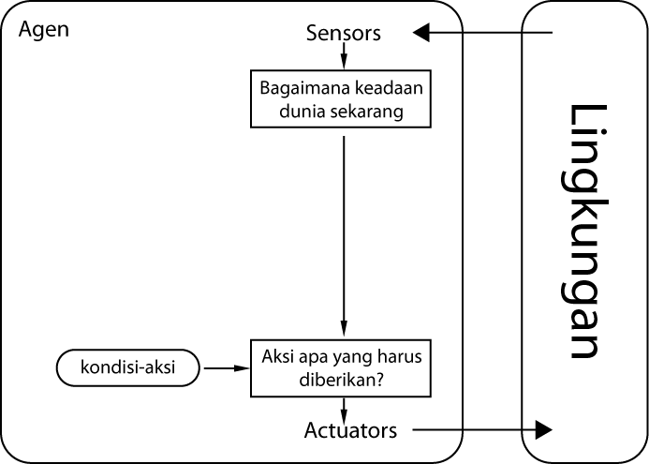
Tipe Agen
Simple Reflex Agents (1 of 5)
  Agen refleks sederhana merupakan agen yang paling sederhana karena dia hanya menerapkan teknik kondisi-aksi.
  Jadi, jika terjadi suatu kondisi tertentu maka agen akan secara sederhana memberikan aksi tertentu.
  Contoh : agen untuk pengendara taxi diberikan kondisi “jika mobil di depan melakukan pengereman” maka agen akan memberikan aksi “injak rem”.

Slide 30
Tipe Agen
Model-Based Reflex Agents (2 of 5)
  Agen refleks sederhana dapat melakukan tindakannya dengan baik jika lingkungan yang memberikan kesan tidak berubah-ubah.
  Misalkan untuk kasus agen pengendara taxi, agen tersebut hanya dapat menerima kesan dari mobil dengan model terbaru saja. Jika ada mobil dengan model lama, agen tersebut tidak dapat menerima kesannya sehingga agen tersebut tidak melakukan tindakan pengereman.
  Pada kasus ini, dibutuhkan agen refleks berbasis model yang dapat terus melakukan pelacakan terhadap lingkungan sehingga lingkungan dapat dikesan dengan baik.

Slide 31
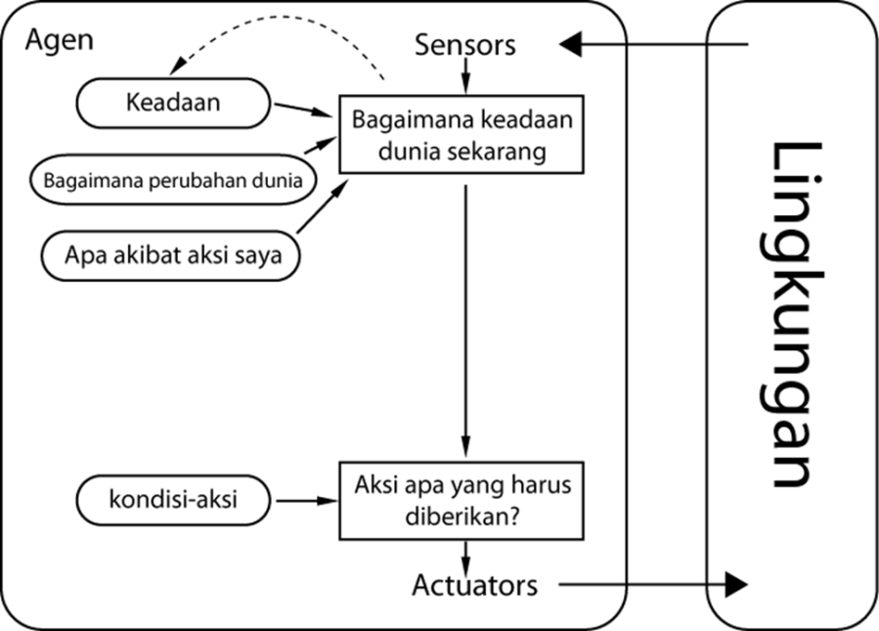
Tipe Agen
Model-Based Reflex Agents (2 of 5)
  Agen ini akan menambahkan suatu model tentang dunia yaitu pengetahuan tentang bagaimana dunianya bekerja.
  Jadi, agen refleks berbasis model ini menjaga keadaan dunianya menggunakan model internal kemudian memilih tindakan seperti agen refleks sederhana.

Slide 32
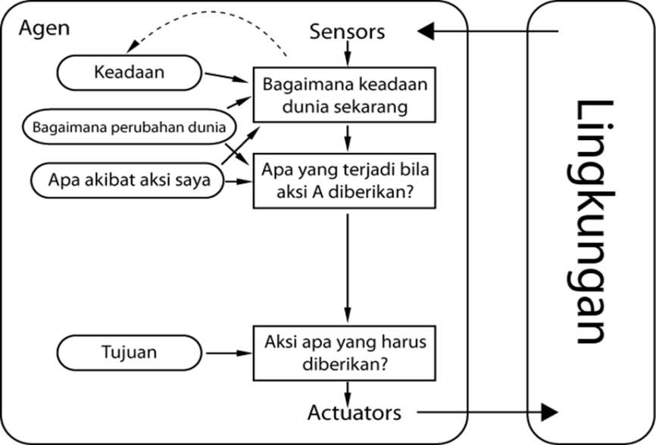
Tipe Agen
Goal-Based Agents (3 of 5)
  Pengetahuan agen akan
  keseluruhan keadaan pada
  lingkungan tidak selalu cukup.
  Suatu agen tertentu harus
  diberikan informasi tentang
  tujuan yang merupakan
  keadaan yang ingin dicapai
  oleh agen.
  Dengan demikian, agen akan bekerja hingga mencapai tujuannya.
  Pencarian dan perencanaan adalah dua deretan pekerjaan yang dilakukan untuk mencapai tujuan agen.
  Agen refleks berbasis tujuan ini menambahkan informasi tentang tujuan tersebut.

Slide 33
Tipe Agen
Utility-Based Agents (4 of 5)
  Pencapaian tujuan pada agen tidak cukup untuk menghasilkan agen dengan tingkah laku berkualitas tinggi.
  Sebagai contoh untuk agen pengendara taxi, ada beberapa tindakan yang dapat dilakukan oleh agen sehingga dapat mencapai tempat tujuan, namun ada yang lebih cepat, lebih aman, atau lebih murah dari yang lainnya.
  Agen refleks berbasis tujuan tidak membedakan keadaan yang bagus dengan keadaan yang tidak bagus untuk agen.
  Pada agen refleks berbasis kegunaan ini memikirkan kondisi yang bagus untuk agen sehingga agen dapat melakukan tugasnya jauh lebih baik.

Slide 34
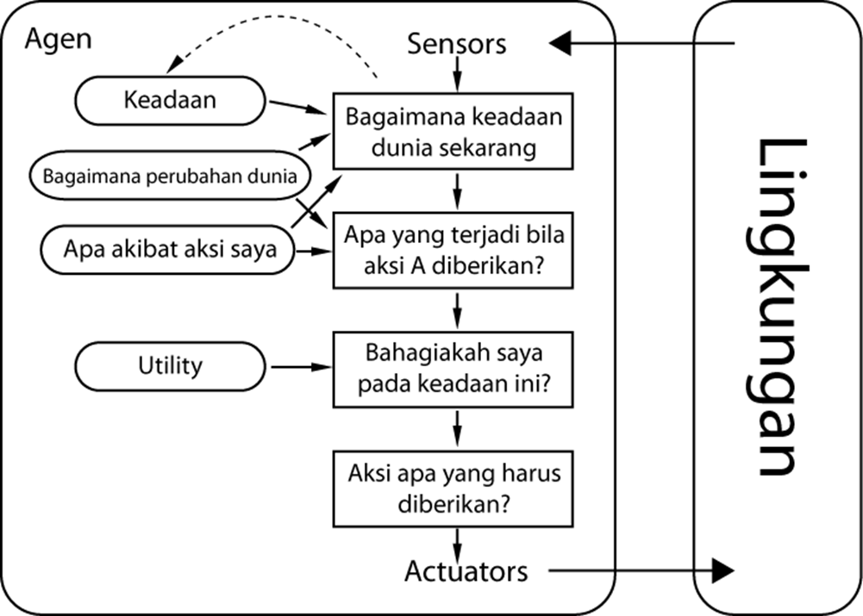
Tipe Agen
Utility-Based Agents (4 of 5)
  Walaupun untuk kasus
  tertentu, tidak mungkin
  agen dapat melakukan
  semuanya sekaligus.
  Misalnya untuk agen
  pengendara taxi, untuk
  pergi ke suatu
  tempat tujuan dengan
  lebih cepat, itu
  bertentangan dengan
  keadaan lebih aman.
  Karena untuk perjalanan taxi yang lebih cepat, tentu saja tingkat bahaya lebih tinggi dari pada perjalanan taxi yang santai.

Slide 35
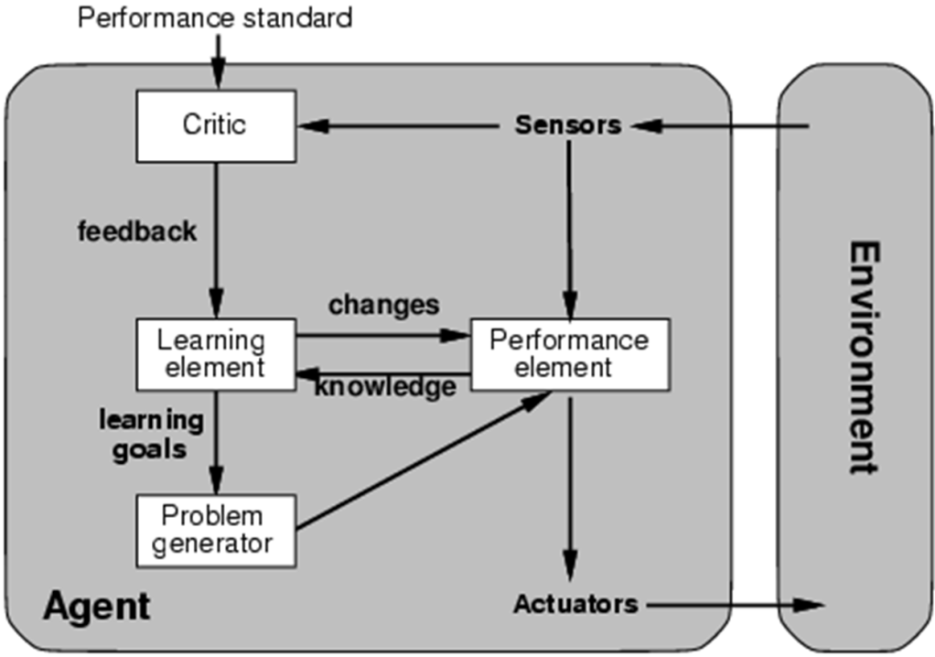
Tipe Agen
Learning agents (5 of 5)
  Learning agents belajar dari pengalaman, meningkatkan kinerja bertanggung jawab untuk membuat perbaikan Elemen kinerja bertanggung jawab untuk memilih tindakan eksternal Kritikus memberikan umpan balik tentang bagaimana agen bekerja

Slide 36
Jenis Lingkungan
Environment types
  Fully observable vs. Partially observable
  Deterministic vs. Stochastic
  Episodic vs. Sequential
  Static vs. Dynamic
  Discrete vs. Continuous
  Single agent vs. Multi agent

Slide 37
Jenis Lingkungan
Fully observable – partially observable
  Apabila sensor pada sebuah agen dapat mengakses keseluruhan keadaan pada lingkungan, maka lingkungan itu dapat dikatakan fully observable terhadap agen.
  Lebih efektif lagi lingkungan dikatakan fully observable jika sensor dapat mendeteksi seluruh aspek yang berhubungan dengan pilihan aksi yang akan dilakukan.
  Lingkungan yang fully observable biasanya sangat memudahkan, karena agen tidak perlu mengurus keadaan internal untuk terus melacak keadaan lingkungan.
  Suatu lingkungan bisa menjadi partially observable akibat ada gangguan dan ketidakakurasian sensor ataupun karena ada bagian keadaan yang hilang dari data sensor.

Slide 38
Jenis Lingkungan
Deterministic – stochastic
  Apabila keadaan lingkungan selanjutnya sepenuhnya bergantung pada keadaan sekarang dan juga tindakan yang akan dilakukan oleh agen, maka lingkungan tersebut bersifat deterministic.
  Sedangkan stochastic adalah kebalikan dari deterministic, di mana keadaan selanjutnya tidak bergantung pada keadaan sekarang dan juga tindakan yang akan dilakukan oleh agen.
  Apabila lingkungan bersifat deterministic terkecuali untuk tindakan dari agen, maka lingkungan tersebut bersifat strategic.
  Permainan Reversi bersifat deterministic karena keadaan selanjutnya bergantung pada keadaan sekarang (saat mengambil langkah).

Slide 39
Jenis Lingkungan
Episodic – sequential
  Untuk lingkungan yang bersifat episodic, pengalaman agen dibagi-bagi menjadi beberapa epidose pendek.
  Tiap episode terdiri dari apa yang dirasakan agen dan kemudian melakukan satu tindakan tertentu.
  Kualitas dari tindakan agen hanya tergantung pada episode itu saja, karena tindakan selanjutnya tidak tergantung pada tindakan apa yang akan dilakukan di episode sebelumnya.
  Lingkungan episodic lebih sederhana karena agen tidak perlu memikirkan langkah-langkah pada keadaan selanjutnya.
  Sedangkan pada lingkungan sequential, tindakan saat sekarang dapat mempengaruhi tindakan selanjutnya. Permainan Reversi bersifat sequential karena agen berpikir untuk langkah-langkah selanjutnya dan seluruh langkah yang akan diambil oleh agen saling bergantung.

Slide 40
Jenis Lingkungan
Static – dynamic
  Apabila lingkungan dapat berubah saat agen sedang mengambil keputusan, maka lingungan tersebut bersifat dynamic, sebaliknya bersifat static.
  Lingkungan yang bersifat static lebih mudah dihadapi karena agen tidak perlu memperhatikan lingkungannya saat dia sedang mengambil tindakan, maupun waktu yang terus berjalan.
  Apabila lingkungan tidak berubah seiring waktu berjalan, namun menyebabkan nilai kemampuan agen berubah-ubah, maka lingkungan tersebut bersifat semidynamic.
  Permainan Reversi bersifat static karena saat agen mengambil tindakan, lingkungan tidak berubah dan juga tidak mempengaruhi nilai kemampuan agen.

Slide 41
Jenis Lingkungan
Discrete – continuous
  Apabila kesan dan tindakan yang akan diterima dan dilakukan oleh agen telah ditetapkan dengan jelas, maka lingkungan tersebut bersifat discrete.
  Catur bersifat discrete, karena langkah yang akan diambil terbatas dan tertentu.
  Sedangkan pengendara taxi bersifat continuous, karena kecepatan dan lokasi pada taxi untuk suatu jangka tertentu mempunyai nilai yang terus-menerus berubah.
  Permainan Reversi bersifat discrete karena seluruh kesan dan tindakan telah jelas ditetapkan sesuai dengan peraturan permainan Reversi

Slide 42
Jenis Lingkungan
Single agent – multi agent
  Agen pemecah permainan teka teki silang berada pada lingkungan yang bersifat single agent.
  Agen pemain catur berada pada lingkungan yang bersifat multiagent.
  Ada hal lain yang memberikan perbedaan lingkungan agen, yaitu akan hal apakah agen memberikan bantuan kepada agen lain atau apakah agen akan memaksimalkan kemampuannya bergantung pada prilaku agen lain.
  Permainan Reversi bersifat multi agent karena memikirkan langkah yang akan diambil oleh lawan.

Slide 43
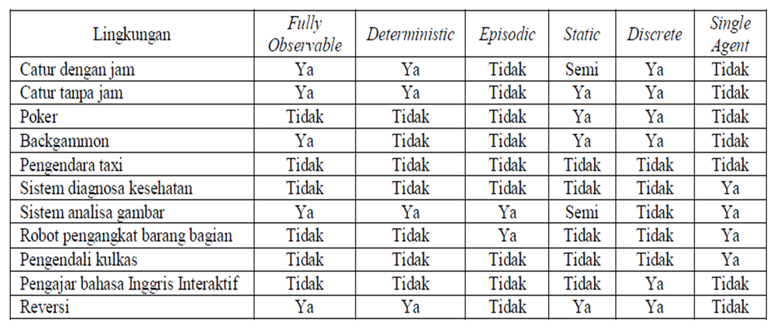
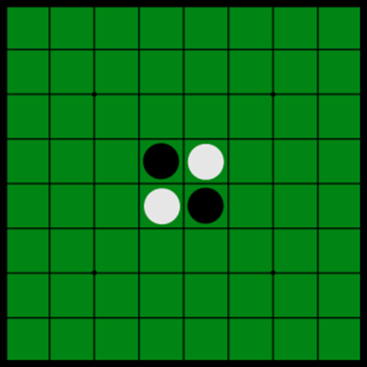
Agen Cerdas
Contoh Lingkungan dan karakteristiknya
Permainan Reversi

Slide 44
Selesai

